Slide 1
محـــــــاضــــــــــــرة
فى مادة: فلسفة الإعــلام ونظرياته
(الفرقة الأولى – دبلوم العلاقات العامة 25إبريل2020)
إعـــــــــــــــداد
د. كــريمة كــمال

Slide 2
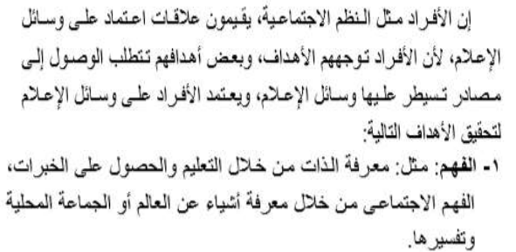
نظرية الإعتماد على وسائل الإعلام
إستكمال

Slide 4
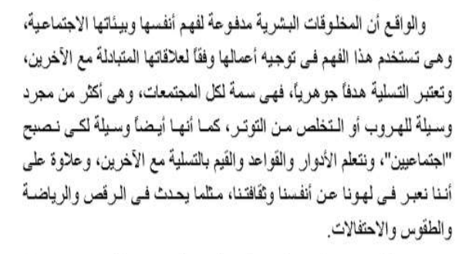

Slide 5
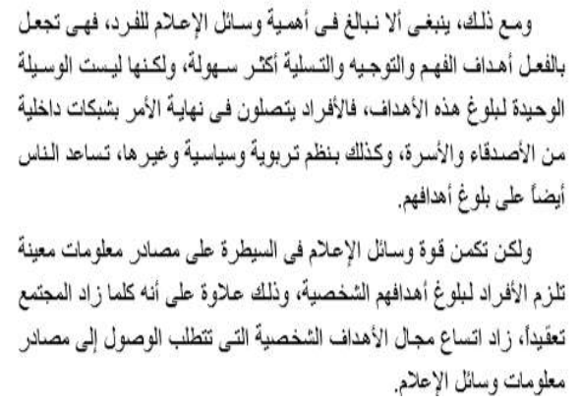

Slide 6
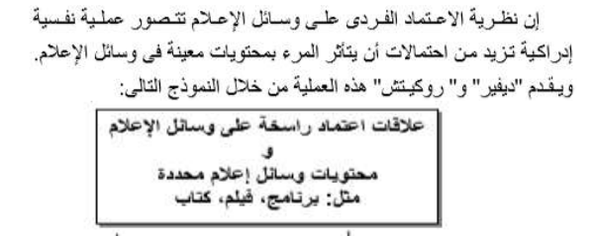
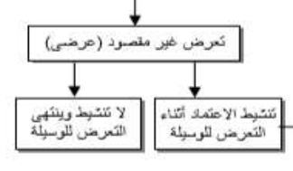
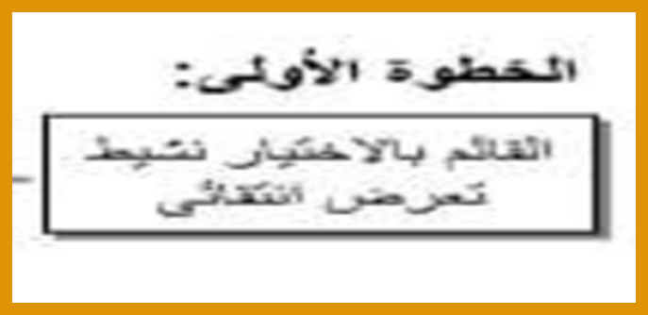

Slide 7
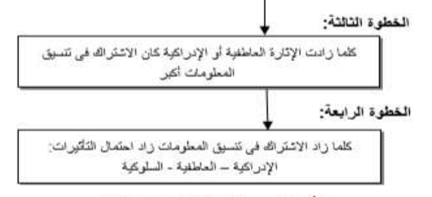

Slide 9
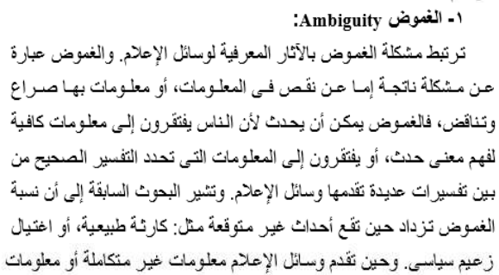

Slide 10
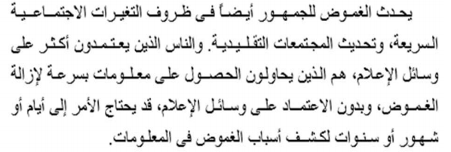

Slide 11
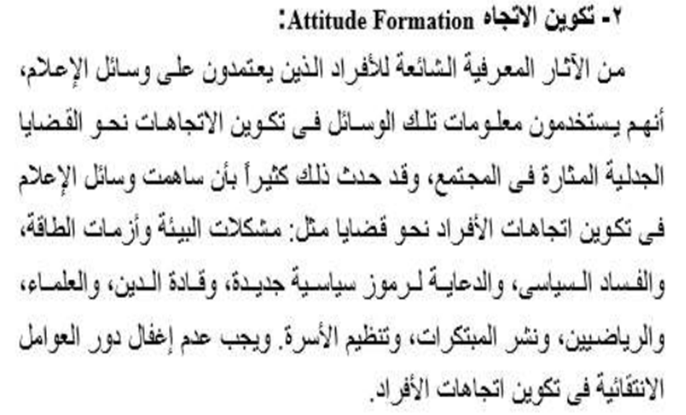

Slide 12
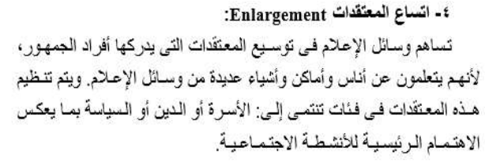

Slide 13
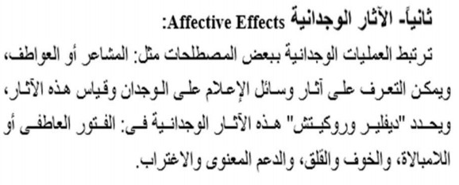

Slide 14
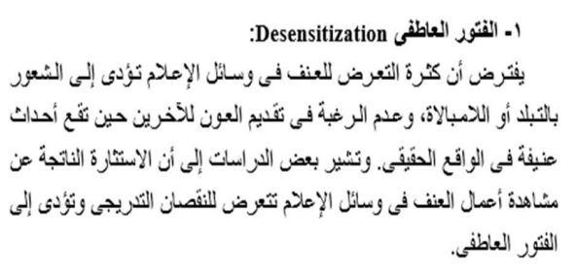

Slide 15
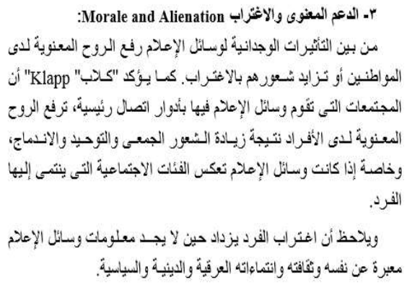

Slide 16
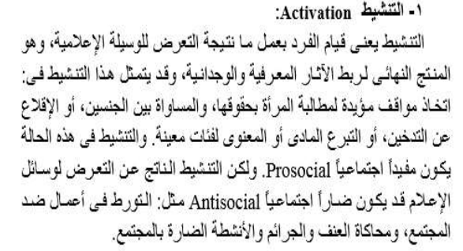

Slide 17
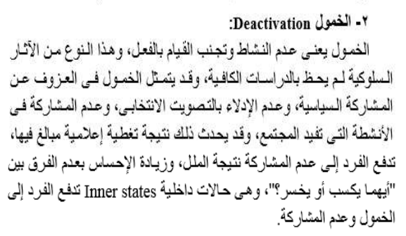

Slide 19
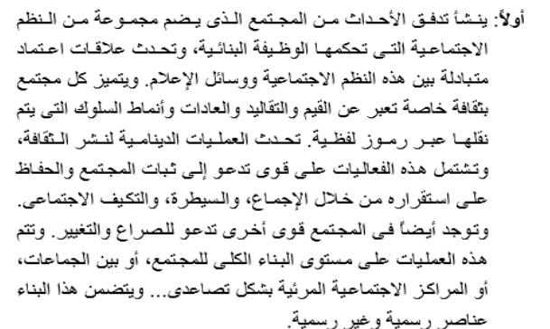

Slide 20
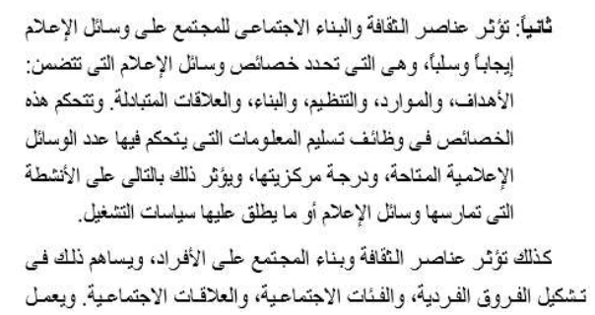

Slide 21
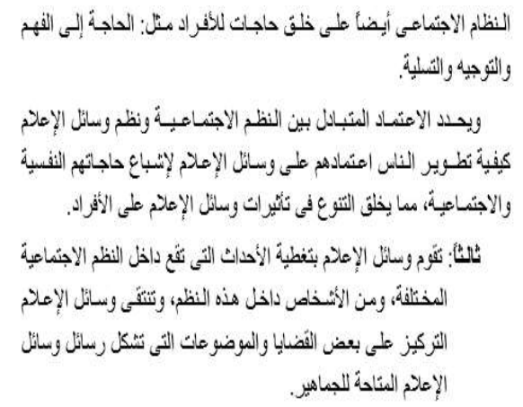

Slide 22
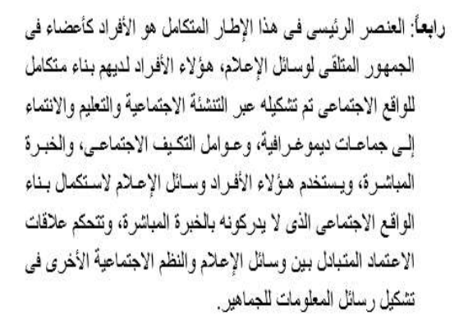

Slide 23
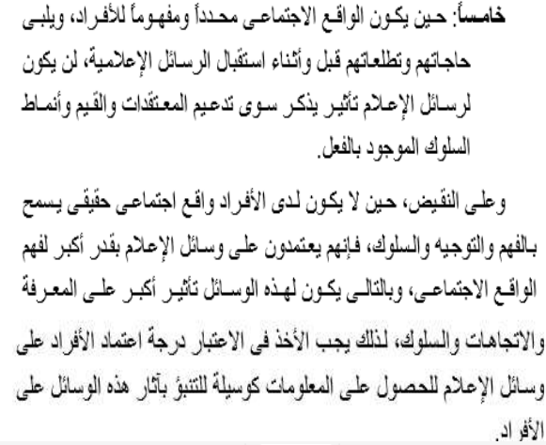

Slide 24
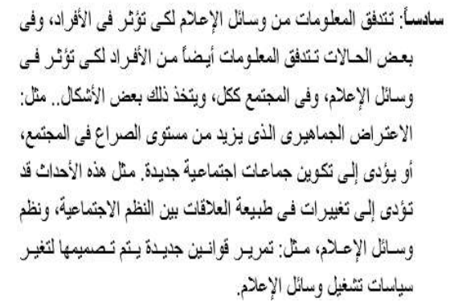

Slide 25
للإستزادة بحثياً من خلال المراجع العلمية:
1- عبدالنبي عبدالله الطيب ، فلسفة ونظريات الإعلام
( الدار العالمية للنشر والتوزيع، 2014)
2-علي عبد الفتاح كنعان ، نظريات الإعلام ، دار اليازوري العلمية للنشر و التوزيع،2014.
3- محمد على القعاري ، نظريات الإتصال – رؤي فلسفية
وتطبيقات عملية ( الرشـد ، الطبعة الأولى ، 2019)

Slide 26
karema.kamal@svu.edu.eg

